Slide 1

Matej Kalc,
Andraž Zrimšek,
Samo Košir
Prepoznavanje ročno napisanih števk
Hand-written numerals recognition
Notes:
<number>

Slide 2
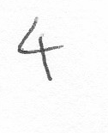

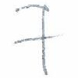

Centriranje števke in normalizacija

Slide 3


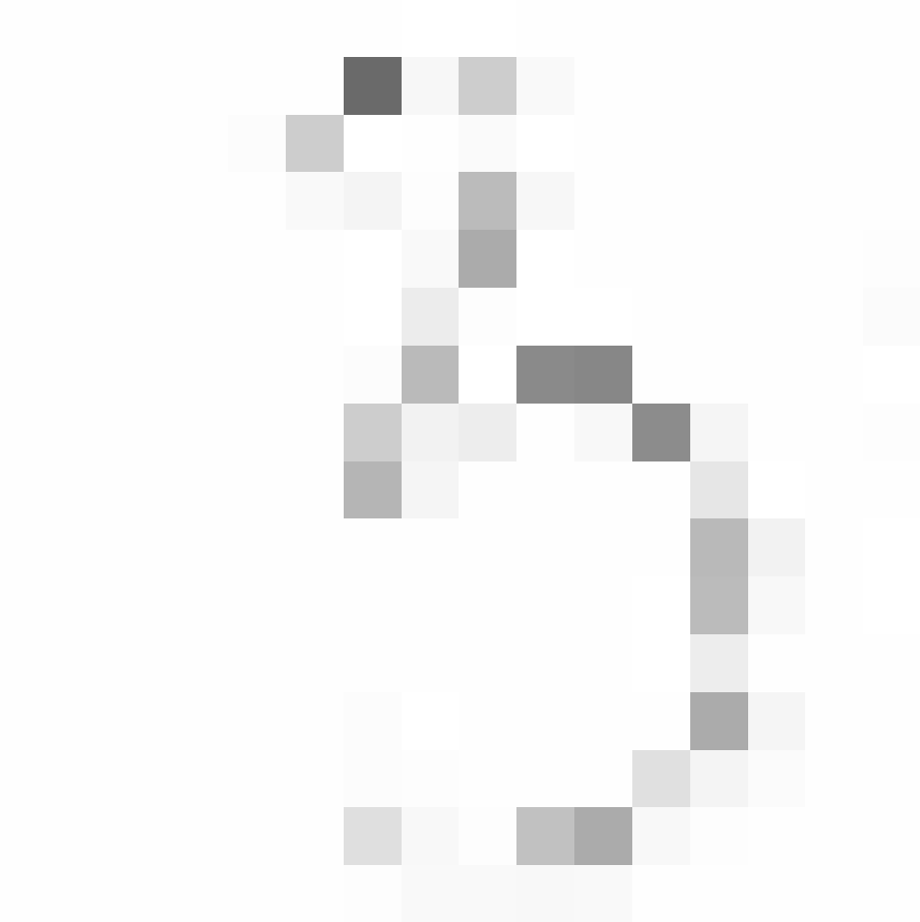

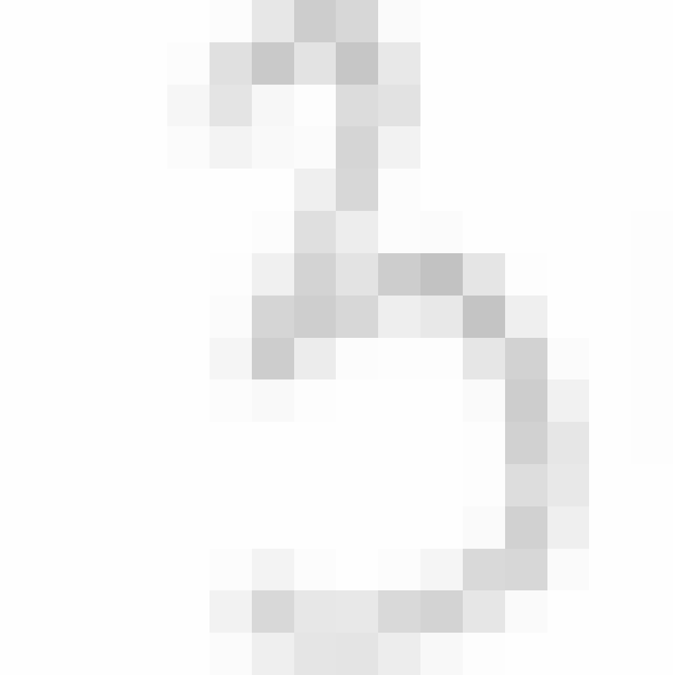

Predobdelava podatkov – pomanjšanje slik
Nearest neighbour interpolation
Bilinear interpolation

Slide 4


uporabljeni metodi
Uporaba metode najmanjših kvadratov:
Rešujemo sistem , rešimo z uporabo Moore-Penrose inverza:
Rešitev je i, pri katerem je najmanjši
Uporaba SVD razcepa
Poračunamo singularne razcepe matrik iščemo rešitev Sistema kjer je
Rešitev je i, pri katerem je najmanjši

Slide 5
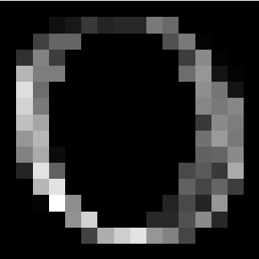


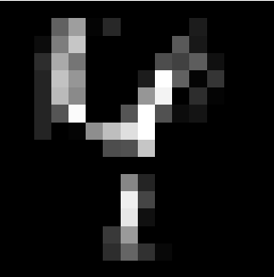
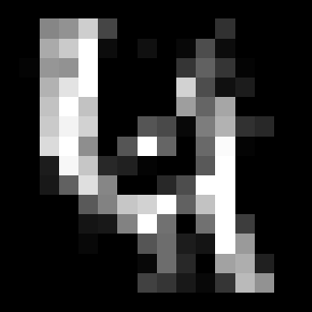
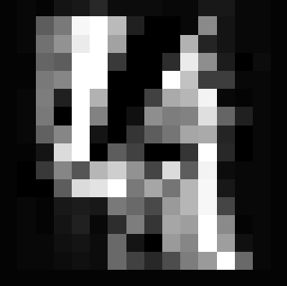
SVD razcep
Levi singularni vektorji kot slike:
2. | 4. | 8.

Slide 6
Primerjava ca pri obeh metodah v odvisnosti od predprocesiranja
 | Bilinear interpolation | Nearest neighbour interpolation
Brez centriranja in normalizacije | MP: 0.6125 SVD(max): 0.6575 | MP: 0.57875 SVD(max): 0.63750
S centriranjem in normalizacijo | MP: 0.69875 SVD(max): 0.72875 | MP: 0.64500 SVD(max): 0.68125

Slide 7
Primerjava ca pri obeh metodah v odvisnosti od predprocesiranja (30 slik iz spleta)
 | Bilinear interpolation | Nearest neighbour interpolation
Brez centriranja in normalizacije | MP: 78.667% (std: 0.04) SVD(max):82.889% (std: 0.02) | MP: 65.111% (std: 0.05) SVD(max): 70.444% (std: 0.05)
S centriranjem in normalizacijo | MP: 79.111% (std: 0.04) SVD(max): 82.889% (std: 0.02) | MP: 70.889% (std: 0.04) SVD(max): 0.68125 (std: 0.02)

Slide 8
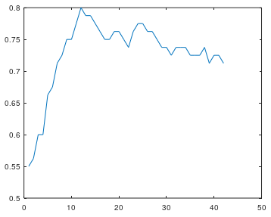
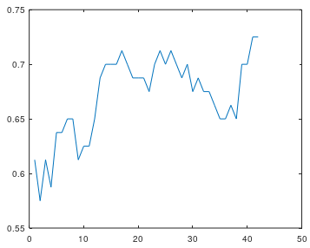
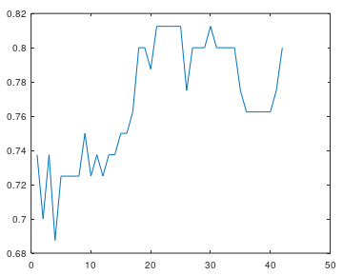
CA v Odvisnosti od k (primer: Bilinear interpolation, centriranje in normalizacija)

Slide 9
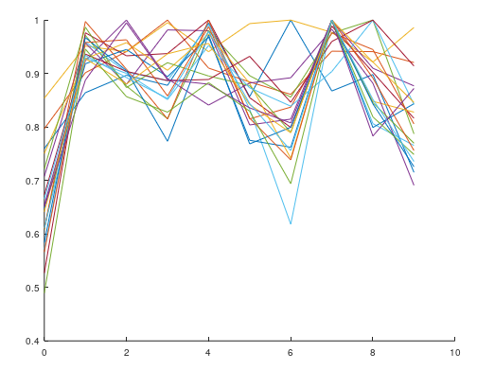
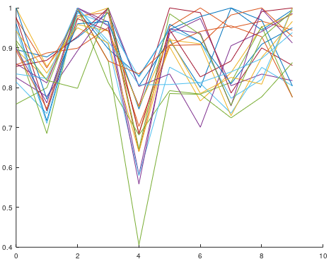
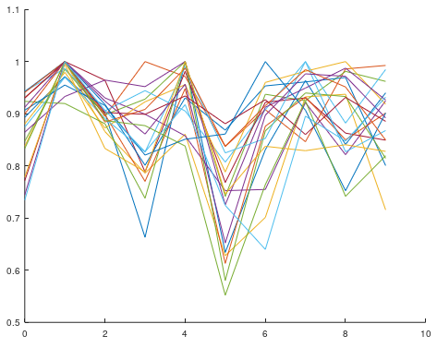
Napake pri računanju za posamezne števke
Števka: 0
Števka: 4
Števka: 5

